Slide 1
23-1학기 네트워크 프로그래밍 07. 자바스크립트 코어 객체와 배열
Lecture | Computer Science, R.O.K. Air Force Academy

Slide 2
강의 목표
객체의 기본 개념을 간단히 이해한다.
브라우저가 제공하는 기본 객체(코어 객체)들의 종류를 알고 사용할 수 있다.
Date 객체를 활용할 수 있다.
String 객체를 활용할 수 있다.
자바스크립트 배열을 만들 수 있다.
Array 객체를 이용하여 배열을 만들고 활용할 수 있다.
Math 객체를 활용할 수 있다.

Slide 3
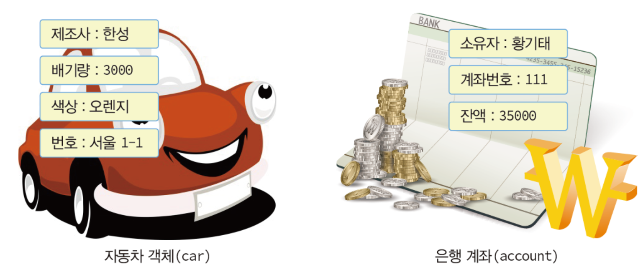
객체 개념
현실 세계는 객체들의 집합: 사람, 책상, 자동차, TV 등
객체는 자신만의 고유한 구성 속성
자동차: <색상:오렌지, 배기량:3000CC, 제조사:한성, 번호:서울1-1>
사람: <이름:이재문, 나이:20, 성별:남, 주소:서울>
은행계좌: <소유자:황기태, 계좌번호:111, 잔액:35000원>

Slide 4
자바스크립트 객체
자바스크립트 객체 구성
여러 개의 프로퍼티(property)와 메소드로 구성
프로퍼티 : 객체의 고유한 속성(변수)
메소드(method) : 함수
owner
“황기태”
code
let account = {
owner : "황기태",
code : "111",
balance : 35000,
deposit : function() { … },
withdraw : function() { … },
inquiry : function() { … }
};
“111”
프로퍼티
balance
35000
deposit()
inquiry()
메소드
withdraw()
자바스크립트 객체 account
account 객체를 만드는 자바스크립트 코드

Slide 5
자바스크립트 객체 종류
자바스크립트는 객체 기반 언어(객체 지향 언어가 아님)
자바스크립트 객체의 유형
1. 코어 객체: 자바스크립트 언어가 실행되는 어디서나 사용 가능한 기본 객체
기본 객체로 표준 객체
Array, Date, String, Math 타입 등
웹 페이지 자바스크립트 코드에서 혹은 서버에서 사용 가능
2. HTML DOM 객체: HTML 문서에 작성된 각 HTML 태그들을 객체화한 것들
HTML 문서의 내용과 모양을 제어하기 위한 목적
W3C의 표준 객체
3. 브라우저 객체: 자바스크립트로 브라우저를 제어하기 위해 제공되는 객체
BOM(Brower Object Model)에 따르는 객체들
비표준 객체

Slide 6
코어 객체
코어 객체 종류
Array, Date, String, Math 등
코어 객체 생성
new 키워드 이용
객체가 생성되면 객체 내부에 프로퍼티와 메소드들 존재
객체 접근
객체와 멤버 사이에 점(.) 연산자 이용
let today = new Date(); // 시간 정보를 다루는 Date 타입의 객체 생성
let msg = new String(“Hello”); // “Hello” 문자열을 담은 String 타입의 객체 생성
obj.프로퍼티 = 값; // 객체 obj의 프로퍼티 값 변경
변수 = obj.프로퍼티; // 객체 obj의 프로퍼티 값 알아내기
obj.메소드(매개변수 값들); // 객체 obj의 메소드 호출

Slide 7
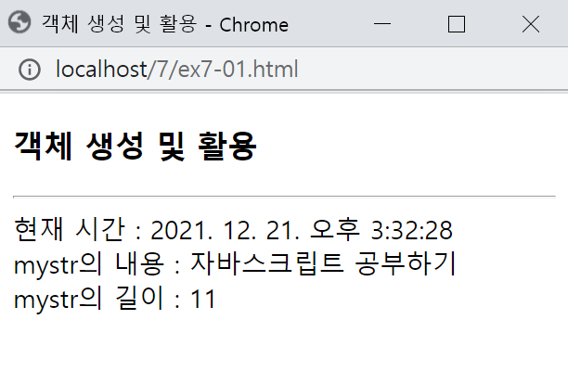
예제 7–1 자바스크립트 객체 생성 및 활용
<!DOCTYPE html>
<html>
<head>
<meta charset="utf-8">
<title>객체 생성 및 활용</title>
</head>
<body>
<h3>객체 생성 및 활용</h3>
<hr>
<script>
// Date 객체 생성
let today = new Date();
// Date 객체의 toLocaleString() 메소드 호출
document.write("현재 시간 : " + today.toLocaleString()
+ "<br>");
// String 객체 생성
let mystr= new String("자바스크립트 공부하기");
document.write("mystr의 내용 : " + mystr + "<br>");
document.write("mystr의 길이 : " + mystr.length + "<br>");
// mystr.length=10; // 이 문장은 오류이다.
</script>
</body>
</html>
객체 생성
메소드 호출
프로퍼티 읽기

Slide 8
자바스크립트 배열
배열
여러 개의 원소들을 연속적으로 저장
전체를 하나의 단위로 다루는 데이터 구조
배열 생성 사례
0에서 시작하는 인덱스를 이용하여 배열의 각 원소 접근
let cities = [“Seoul”, “New York”, “Paris”];
let n = [4, 5, -2, 28, 33];
cities
“Seoul”
“New York”
“Paris”
cities[0]
n
4 | 5 | -2 | 28 | 33
cities[1]
n[0]
n[1]
n[2]
n[3]
n[4]
cities[2]
let name = cities[0]; // name은 “Seoul”
cities[1] = “Gainesville”; // “New York” 자리에 “Gainesville” 저장

Slide 9
자바스크립트에서 배열을 만드는 방법
배열 만드는 2가지 방법: [ ]로 배열 만들기 / Array 객체로 배열 만들기
[ ]로 배열 만들기
[ ] 안에는 원소들의 초기 값 나열
배열 크기 : 배열의 크기는 고정되지 않고 원소 추가 시 늘어남
배열의 끝에 원소 추가
주의 : 현재 배열보다 큰 인덱스에 원소를 추가하면 값이 비어 있는 중간의 원소들도 생기는 문제 발생
let week = [“월”, “화”, “수”, “목”, “금”, “토”, “일”];
let plots = [-20, -5, 0, 15, 20];
plots[5] = 33; // plots 배열에 6번째 원소 추가. 배열 크기는 6이 됨
plots[6] = 22; // plots 배열에 7번째 원소 추가. 배열 크기는 7이 됨
plots[10] = 33; // 주의. plots 배열의 크기는 11개가되고,
// plots[7], plots[8], plots[9]의 값은 모두 undefined 값

Slide 10
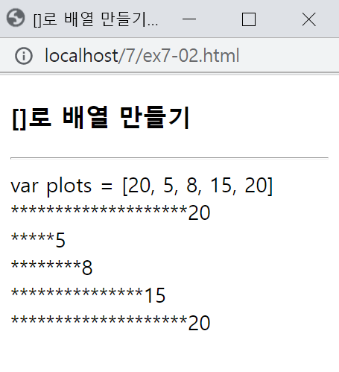
예제 7-2 [ ]로 배열 만들기
[]로 정수 5를 저장할 배열을 만들고, 원소의 값만큼 ‘*’를 출력하는 프로그램을 작성하라.
<!DOCTYPE html>
<html>
<head>
<meta charset="utf-8">
<title>[]로 배열 만들기</title>
</head>
<body>
<h3>[]로 배열 만들기</h3>
<hr>
<script>
let plots = [20, 5, 8, 15, 20]; // 원소 5개의 배열 생성
document.write("var plots = [20, 5, 8, 15, 20]<br>");
for(let i=0; i<5; i++) {
let size = plots[i]; // plots 배열의 i번째 원소
while(size>0) {
document.write("*");
size--;
}
document.write(plots[i] + "<br>");
}
</script>
</body>
</html>

Slide 11
Array로 배열 만들기
초기 값을 가진 배열 생성
초기화되지 않은 배열 생성
일정 크기의 배열 생성 후 나중에 원소 값 저장
빈 배열 생성
원소 개수를 예상할 수 없는 경우
let week = new Array(“월”, “화”, “수”, “목”, “금”, “토”, “일”);
let week = new Array(7); // 7개의 원소를 가진 배열 생성
week[0] = “월”;
week[1] = “화”;
...
week[6] = “일”;
let week = new Array(); // 빈 배열 생성
week[0] = “월”; // 배열 week 크기 자동으로 1
week[1] = “화”; // 배열 week 크기 자동으로 2

Slide 12
배열의 원소 개수, length 프로퍼티
배열의 크기 : Array 객체의 length 프로퍼티
length 프로퍼티는 사용자가 임의로 값 변경 가능
length 프로퍼티는 Array 객체에 의해 자동 관리
사용자가 임의로 값 변경 가능
배열의 크기를 줄이거나 늘일 수 있음
예
let plots = [-20, -5, 0, 15, 20];
let week = new Array(“월”, “화”, “수”, “목”, “금”, “토”, “일”);
let m = plots.length; // m은 5
let n = week.length; // n은 7
plots.length = 10; // plots의 크기는 5에서 10으로 늘어남
plots.length = 2; // plots의 크기는 2로 줄어 들어,
// 처음 2개의 원소 외에는 모두 삭제 됨

Slide 13
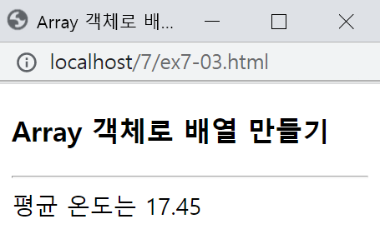
예제 7-3 Array 객체로 배열 만들기
<!DOCTYPE html>
<html>
<head>
<meta charset="utf-8">
<title>Array 객체로 배열 만들기</title>
</head>
<body>
<h3>Array 객체로 배열 만들기</h3>
<hr>
<script>
let degrees = new Array(); // 빈 배열 생성
degrees[0] = 15.1;
degrees[1] = 15.4;
degrees[2] = 16.1;
degrees[3] = 17.5;
degrees[4] = 19.2;
degrees[5] = 21.4;
let sum = 0;
for(let i=0; i<degrees.length; i++)
sum += degrees[i];
document.write("평균 온도는 " + sum/degrees.length + "<br>");
</script>
</body>
</html>
배열 크기만큼 루프
배열 degrees의 크기, 6

Slide 14
배열의 특징
배열은 Array 객체
[ ]로 생성해도 Array 객체로 다루어짐
배열에 여러 타입의 데이터 섞여 저장 가능
let any = new Array(5); // 5개의 원소를 가진 배열 생성
any[0] = 0;
any[1] = 5.5;
any[2] = “이미지 벡터”; // 문자열 저장
any[3] = new Date(); // Date 객체 저장
any[4] = convertFunction; // function convertFunction()의 주소 저장

Slide 15
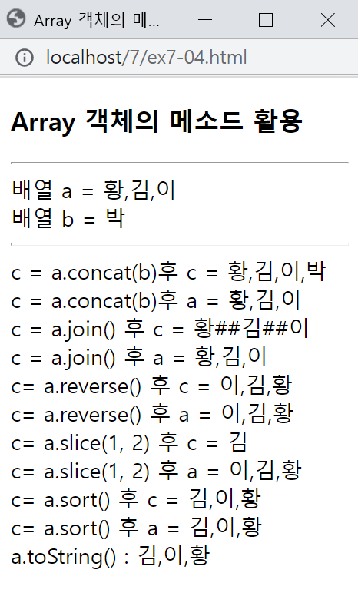
예제 7–4 Array 객체의 메소드 활용
<!DOCTYPE html>
<html><head><meta charset="utf-8"><title>Array 객체의 메소드 활용</title>
<script>
function pr(msg, arr) { document.write(msg + arr.toString() + "<br>"); }
</script>
</head>
<body>
<h3>Array 객체의 메소드 활용</h3>
<hr>
<script>
let a = new Array("황", "김", "이");
let b = new Array("박");
let c;
pr("배열 a = ", a);
pr("배열 b = ", b);
document.write("<hr>");
c = a.concat(b); // c는 a와 b를 연결한 새 배열
pr("c = a.concat(b)후 c = ", c);
pr("c = a.concat(b)후 a = ", a);
c = a.join("##"); // c는 배열 a를 연결한 문자열
pr("c = a.join() 후 c = ", c);
pr("c = a.join() 후 a = ", a);
c = a.reverse(); // a.reverse()로 a 자체 변경. c는 배열
pr("c= a.reverse() 후 c = ", c);
pr("c= a.reverse() 후 a = ", a);
c = a.slice(1, 2); // c는 새 배열
pr("c= a.slice(1, 2) 후 c = ", c);
pr("c= a.slice(1, 2) 후 a = ", a);
c = a.sort(); // a.sort()는 a 자체 변경. c는 배열
pr("c= a.sort() 후 c = ", c);
pr("c= a.sort() 후 a = ", a);
c = a.toString(); // toString()은 원소 사이에 ","를 넣어 문자열 생성
document.write("a.toString() : " + c); // c 는 문자열
</script></body></html>

Slide 16
Date 객체
Date 객체
시간 정보를 담는 객체
현재 시간 정보
학기 시작일 2017년 3월 1일의 날짜 기억
Date 객체 활용
let now = new Date(); // 현재 날짜와 시간(시, 분, 초) 값으로 초기화된 객체 생성
let startDay = new Date(2017, 2, 1); // 2017년 3월 1일(2는 3월을 뜻함)
let now = new Date(); // 현재 2017년 5월 15일 저녁 8시 48분이라면
let date = now.getDate(); // 오늘 날짜. date = 15
let hour = now.getHours(); // 지금 시간. hour = 20

Slide 17
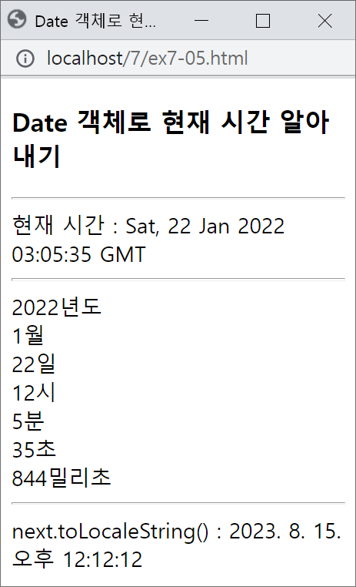
예제 7–5 Date 객체 생성 및 활용
<!DOCTYPE html>
<html>
<head>
<meta charset="utf-8">
<title>Date 객체로 현재 시간 알아내기</title>
</head>
<body>
<h3>Date 객체로 현재 시간 알아내기</h3>
<hr>
<script>
let now = new Date(); // 현재 시간 값을 가진 Date 객체 생성
document.write("현재 시간 : " + now.toUTCString()
+ "<br><hr>");
document.write(now.getFullYear() + "년도<br>");
document.write(now.getMonth() + 1 + "월<br>");
document.write(now.getDate() + "일<br>");
document.write(now.getHours() + "시<br>");
document.write(now.getMinutes() + "분<br>");
document.write(now.getSeconds() + "초<br>");
document.write(now.getMilliseconds() + "밀리초<br><hr>");
let next = new Date(2023, 7, 15, 12, 12, 12); // 7은 8월
document.write("next.toLocaleString() : "
+ next.toLocaleString() + "<br>");
</script>
</body>
</html>

Slide 18
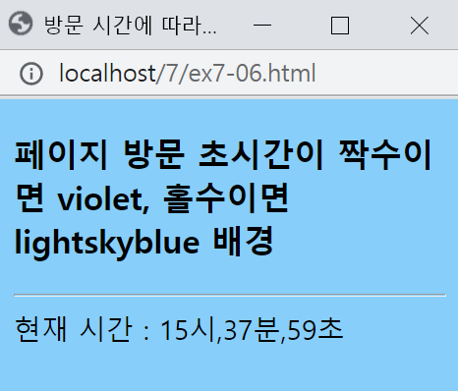
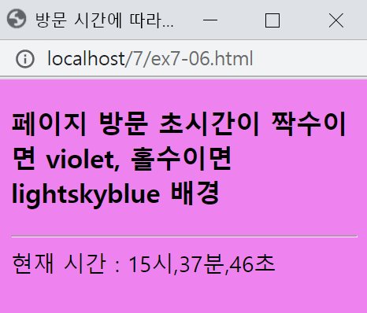
예제 7–6 방문 시간에 따라 변하는 배경색 만들기
<!DOCTYPE html>
<html>
<head>
<meta charset="utf-8">
<title>방문 시간에 따라 변하는 배경색</title>
</head>
<body>
<h3>페이지 방문 초시간이 짝수이면 violet, 홀수이면 lightskyblue 배경</h3>
<hr>
<script>
let current = new Date(); // 현재 시간을 가진 Date 객체 생성
if(current.getSeconds() % 2 == 0)
document.body.style.backgroundColor = "violet";
else
document.body.style.backgroundColor = "lightskyblue";
document.write("현재 시간 : ");
document.write(current.getHours(), "시,");
document.write(current.getMinutes(), "분,");
document.write(current.getSeconds(), "초<br>");
</script>
</body>
</html>

Slide 19
String 객체
String
문자열을 담기 위한 객체
String 객체는 일단 생성되면 수정 불가능
hello 객체
// 2 경우 모두 오른쪽 String 객체 생성
let hello = new String(“Hello”);
let hello = “Hello”;
“Hello”
charAt()
…
replace()
split()
slice()
concat()
let hello = new String(“Hello”);
let res = hello.concat(“Javascript”);
// concat() 후 hello의 문자열 변화 없음
hello 객체
res 객체
“Hello”
“HelloJavascript”

Slide 20
String 객체의 특징
문자열 길이
String 객체의 length 프로퍼티 : 읽기 전용
문자열을 배열처럼 사용
[ ] 연산자를 사용하여 각 문자 접근
let hello = new String(“Hello”);
let every = “Boy and Girl”;
let m = hello.length; // m은 5
let n = every.length; // n은 12
let n = "Thank you".length; // n은 9
let hello = new String("Hello");
let c = hello[0]; // c = "H". 문자 H가 아니라 문자열 “H”

Slide 21
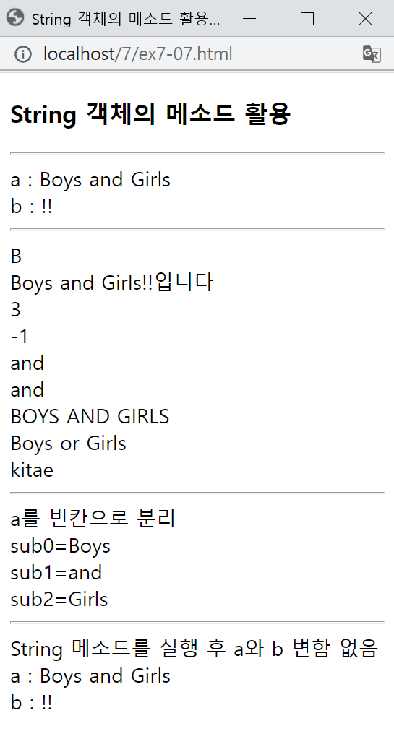
예제 7–7 String 객체의 메소드 활용
<!DOCTYPE html>
<html><head><meta charset="utf-8">
<title>String 객체의 메소드 활용</title></head>
<body>
<h3>String 객체의 메소드 활용</h3>
<hr>
<script>
let a = new String("Boys and Girls");
let b = "!!";
document.write("a : " + a + "<br>");
document.write("b : " + b + "<br><hr>");
document.write(a.charAt(0) + "<br>");
document.write(a.concat(b, "입니다") + "<br>");
document.write(a.indexOf("s") + "<br>");
document.write(a.indexOf("And") + "<br>");
document.write(a.slice(5, 8) + "<br>");
document.write(a.substr(5, 3) + "<br>");
document.write(a.toUpperCase() + "<br>");
document.write(a.replace("and", "or") + "<br>");
document.write(" kitae ".trim() + "<br><hr>");
let sub = a.split(" ");
document.write("a를 빈칸으로 분리<br>");
for(let i=0; i<sub.length; i++)
document.write("sub" + i + "=" + sub[i] + "<br>");
document.write("<hr>String 메소드를 실행 후 a와 b 변함 없음<br>");
document.write("a : " + a + "<br>");
document.write("b : " + b + "<br>");
</script>
</body></html>
a.charAt(0)
a.indexOf("s")
a.slice(5,8)

Slide 22
Math 객체
Math
수학 계산을 위한 프로퍼티와 메소드 제공
new Math()로 객체 생성하지 않고 사용
난수 발생
Math.random() : 0~1보다 작은 랜덤한 실수 리턴
Math.floor(m)은 m의 소수점 이하를 제거한 정수 리턴
let sq = Math.sqrt(4); // 4의 제곱근을 구하면 2
let area = Math.PI*2*2; // 반지름이 2인 원의 면적
// 0~99까지 랜덤한 정수를 10개 만드는 코드
for(let i=0; i<10; i++) {
let m = Math.random()*100; // m은 0~99.999... 보다 작은 실수 난수
let n = Math.floor(m); // m에서 소수점 이하를 제거한 정수(0~99사이)
document.write(n + " ");
}

Slide 23
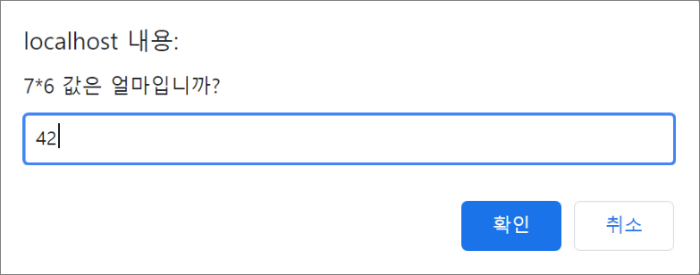
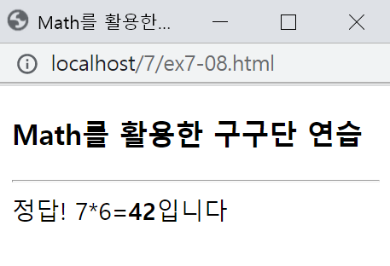
예제 7–8 Math를 이용한 구구단 연습
<!DOCTYPE html>
<html>
<head><meta charset="utf-8">
<title>Math를 활용한 구구단 연습</title>
<script>
function randomInt() { // 1~9의 십진 난수 리턴
return Math.floor(Math.random()*9) + 1;
}
</script>
</head>
<body>
<h3>Math를 활용한 구구단 연습</h3>
<hr>
<script>
// 구구단 문제 생성
let ques = randomInt() + "*" + randomInt();
// 사용자로부터 답 입력
let user = prompt(ques + " 값은 얼마입니까?", 0);
if(user == null) { // 취소 버튼이 클릭된 경우
document.write("구구단 연습을 종료합니다");
}
else {
let ans = eval(ques); // 구구단 정답 계산
if(ans == user) // 정답과 사용자 입력 비교
document.write("정답! ");
else
document.write("아니오! ");
document.write(ques + "=" + "<strong>" + ans
+ "</strong>입니다<br>");
}
</script>
</body></html>

Slide 24
사용자 객체 만들기
사용자가 새로운 타입의 객체 작성 가능: 3가지 방법
1. 직접 객체 만들기
new Object() 이용
리터럴 표기법 이용
2. 객체의 틀(프로토타입)을 만들고 객체 생성하기
샘플: 은행 계좌를 표현하는 account 객체
owner
“황기태”
code
“111”
프로퍼티
balance
35000
자바스크립트 객체
account
deposit()
inquiry()
메소드
withdraw()

Slide 25
new Object()로 객체 만들기
과정
1. new Object()로 빈 객체 생성
2. 빈 객체에 프로퍼티 추가: 새로운 프로퍼티 추가(프로퍼티 이름과 초기값 지정)
3. 빈 객체에 메소드 추가
메소드로 사용할 함수 미리 작성
새 메소드 추가(메소드 이름에 함수 지정)
let account = new Object();
account.owner = "황기태"; // 계좌 주인 프로퍼티 생성 및 초기화
account.code = "111"; // 코드 프로퍼티 생성 및 초기화
account.balance = 35000; // 잔액 프로퍼티 생성 및 초기화
account.inquiry = inquiry; // 메소드 작성
account.deposit = deposit; // 메소드 작성
account.withdraw = withdraw; // 메소드 작성

Slide 26
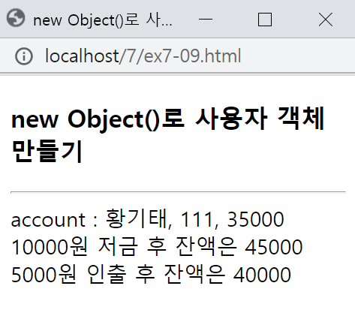
예제 7-9 new Object()로 계좌를 표현하는 account 객체 만들기
<!DOCTYPE html>
<html><head><meta charset="utf-8"><title>new Object()로 사용자 객체 만들기</title>
<script>
//메소드로 사용할 3 개의 함수 작성
function inquiry() { return this.balance; } // 잔금 조회
function deposit(money) { this.balance += money; } // money 만큼 저금
function withdraw(money) { // 예금 인출, money는 인출하고자 하는 액수
// money가 balance보다 작다고 가정
this.balance -= money;
return money;
}
// 사용자 객체 만들기
let account = new Object();
account.owner = "황기태"; // 계좌 주인 프로퍼티 생성 및 초기화
account.code = "111"; // 코드 프로퍼티 생성 및 초기화
account.balance = 35000; // 잔액 프로퍼티 생성 및 초기화
account.inquiry = inquiry; // 메소드 작성
account.deposit = deposit; // 메소드 작성
account.withdraw = withdraw; // 메소드 작성
</script></head>
<body>
<h3>new Object()로 사용자 객체 만들기</h3>
<hr>
<script>
// 객체 활용
document.write("account : ");
document.write(account.owner + ", ");
document.write(account.code + ", ");
document.write(account.balance + "<br>");
account.deposit(10000); // 10000원 저금
document.write("10000원 저금 후 잔액은 " + account.inquiry() + "<br>");
account.withdraw(5000); // 5000원 인출
document.write("5000원 인출 후 잔액은 " + account.inquiry() + "<br>");
</script>
</body></html>
this.balance는 객체의
balance 프로퍼티

Slide 27
리터럴 표기법으로 만들기
과정
중괄호를 이용하여 객체의 프로퍼티와 메소드 지정
가장 많이 사용하는 방법
let account = {
// 프로퍼티 생성 및 초기화
owner : "황기태", // 계좌 주인 프로퍼티 추가
code : "111", // 계좌 코드 프로퍼티 추가
balance : 35000, // 잔액 프로퍼티 추가
// 메소드 작성
inquiry : function () { return this.balance; }, // 잔금 조회
deposit : function(money) { this.balance += money; }, // 저금. money 만큼 저금
withdraw : function (money) { // 예금 인출, money는 인출하고자 하는 액수
// money가 balance보다 작다고 가정
this.balance -= money;
return money;
}
};

Slide 28
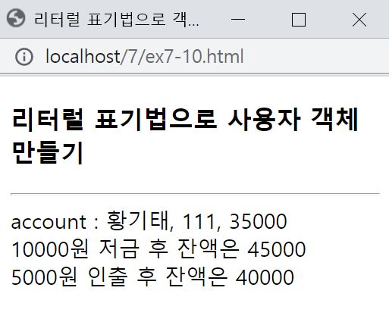
예제 7-10 리터럴 표기법으로 계좌를 표현하는 account 객체 만들기
<!DOCTYPE html>
<html>
<head><meta charset="utf-8">
<title>리터럴 표기법으로 사용자 객체 만들기</title>
<script>
//사용자 객체 만들기
let account = {
// 프로퍼티 생성 및 초기화
owner : "황기태", // 계좌 주인
code : "111", // 계좌 코드
balance : 35000, // 잔액 프로퍼티
// 메소드 작성
inquiry : function () { return this.balance; }, // 잔금 조회
deposit : function(money) { this.balance += money; }, // 저금. money 만큼 저금
withdraw : function (money) { // 예금 인출, money는 인출하고자 하는 액수
// money가 balance보다 작다고 가정
this.balance -= money;
return money;
}
};
</script></head>
<body>
<h3>리터럴 표기법으로 사용자 객체 만들기</h3>
<hr>
<script>
document.write("account : ");
document.write(account.owner + ", ");
document.write(account.code + ", ");
document.write(account.balance + "<br>");
account.deposit(10000); // 10000원 저금
document.write("10000원 저금 후 잔액은 " + account.inquiry() + "<br>");
account.withdraw(5000); // 5000원 인출
document.write("5000원 인출 후 잔액은 " + account.inquiry() + "<br>");
</script>
</body></html>

Slide 29
프로토타입
프로토타입(prototype)이란?
객체의 모양을 가진 틀
붕어빵은 객체이고, 붕어빵을 찍어내는 틀은 프로토타입
C++, Java에서는 프로토타입을 클래스라고 부름
Array, Date, String : 자바스크립트에서 제공하는 프로토타입
객체 생성시 ‘new 프로토타입’ 이용
let week = new Array(7); // Array는 프로토타입임
let hello = new String(“hello”); // String은 프로토타입임

Slide 30
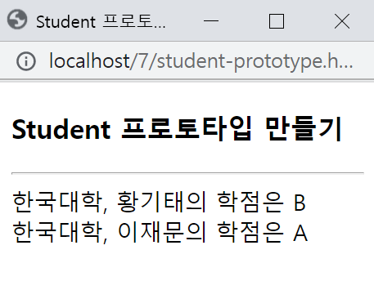
프로토타입 만드는 사례 : Student 프로토타입
프로토타입은 함수로 만든다
프로토타입 함수를 생성자 함수라고도 함
new 연산자로 객체를 생성한다
// 프로토타입 Student 작성
function Student(name, score) {
this.univ = "한국대학"; // this.univ을 이용하여 univ 프로퍼티 작성
this.name = name; // this.name을 이용하여 name 프로퍼티 작성
this.score = score; // this.score를 이용하여 score 프로퍼티 작성
this.getGrade = function () { // getGrade() 메소드 작성
if(this.score > 80) return "A";
else if(this.score > 60) return "B";
else return "F";
}
}
let kitae = new Student("황기태", 75); // Student 객체 생성
let jaemoon = new Student("이재문", 93); // Student 객체 생성
document.write(kitae.univ + ", " + kitae.name + "의 학점은 " + kitae.getGrade() + "<br>");
document.write(jaemoon.univ + ", " + jaemoon.name + "의 학점은 " + jaemoon.getGrade() + "<br>")

Slide 31
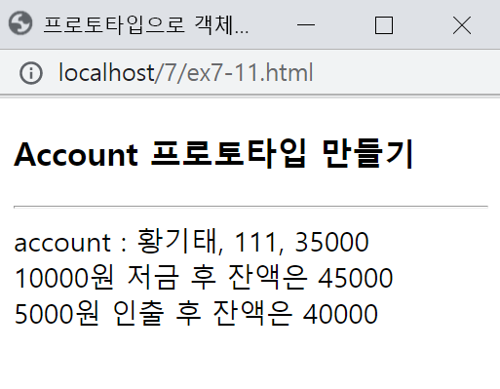
예제 7-11 프로토타입으로 객체 만들기
<!DOCTYPE html>
<html><head><meta charset="utf-8"><title>프로토타입으로 객체 만들기</title>
<script>
// 프로토타입 만들기 : 생성자 함수 작성
function Account(owner, code, balance) {
// 프로퍼티 만들기
this.owner = owner; // 계좌 주인 프로퍼티 만들기
this.code = code; // 계좌 코드 프로퍼티 만들기
this.balance = balance; // 잔액 프로퍼티 만들기
// 메소드 만들기
this.inquiry = function () { return this.balance; }
this.deposit = function (money) { this.balance += money; }
this.withdraw = function (money) { // 예금 인출, money는 인출하는 액수
// money가 balance보다 작다고 가정
this.balance -= money;
return money;
}
}
</script></head>
<body>
<h3>Account 프로토타입 만들기</h3>
<hr>
<script>
// new 연산자 이용하여 계좌 객체 생성
let account = new Account("황기태", "111", 35000);
// 객체 활용
document.write("account : ");
document.write(account.owner + ", ");
document.write(account.code + ", ");
document.write(account.balance + "<br>");
account.deposit(10000); // 10000원 저금
document.write("10000원 저금 후 잔액은 " + account.inquiry() + "<br>");
account.withdraw(5000); // 5000원 인출
document.write("5000원 인출 후 잔액은 " + account.inquiry() + "<br>");
</script>
</body></html>

Slide 32
Thanks

